Slide 1
Analysis Modeling (1 & 2)
TIM RPL
Program Studi Teknik Informatika

Slide 2
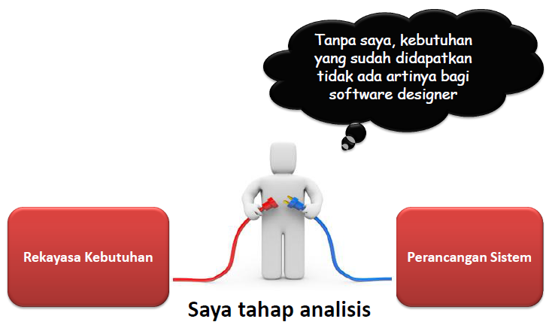
Kenapa Analisis Kebutuhan

Slide 3
Definisi Analisis Kebutuhan
“Penguraian kebutuhan-kebutuhan yang utuh ke dalam bagian-bagian komponennya dengan maksud untuk mengidentifikasikan dan mengevaluasi permasalahan dan hambatan sehingga dapat diusulkan perbaikan.”

Slide 4
Definisi Analisis Kebutuhan
Focus on What not How

Slide 5
Langkah-Langkah Analisis Kebutuhan
1. Identifikasi
2. Pemahaman
3. Pemodelan (Core of Analysis)
4. Pembuatan laporan

Slide 6
Langkah-Langkah Analisis Kebutuhan
1. Identifikasi
Kegiatan yang bertujuan untuk memilih masalah mana yang akan dipecahkan dari kebutuhan yang didapat
2. Pemahaman
Mempelajari prosedur manual yang akan digunakan sebagai dasar dalam pemodelan sistem

Slide 7
Langkah-Langkah Analisis Kebutuhan
3. Pemodelan (Core of Analysis)
Membentuk hasil pemahaman kebutuhan menjadi model-model (alat bantu) analisis kebutuhan perangkat lunak yang nantinya akan digunakan sebagai dasar perancangan perangkat lunak
4. Pembuatan laporan
Pembuatan laporan dengan format standar yang berisi hasil-hasil dari setiap langkah analisis kebutuhan

Slide 8
Pendekatan Analisis Kebutuhan
1. Pendekatan Analisis Terstruktur/ Process Oriented ➔ RPL
Pendekatan analisis yang berfokus pada rekayasa proses dan data
2. Pendekatan Analisis Berorientasi Objek/ OO ➔ RPLL
Pendekatan analisis yang berfokus pada rekayasa objek (atribut dan method) beserta relasinya

Slide 9
Definisi Analisis Terstruktur
Mengasumsikan data dan proses yang mengubah data sebagai entitas yang terpisah
Objek data dimodelkan dengan cara mendefinisikan atribut dan relasi yang dimiliki
Proses-proses yang memanipulasi objek data dimodelkan dengan cara menggambarkan bagaimana proses-proses tersebut mengubah data sebagai aliran objek melalui sistem

Slide 10
Analysis Model (1)
Representasi teknis yang pertama dari sebuah sistem
Menggunakan kombinasi dari teks dan diagram untuk merepresentasikan kebutuhan perangkat lunak (data, function, and behaviour) dalam suatu cara yang dapat dipahami
* SEPA 6th ed, Roger S. Pressman

Slide 11
Analysis Model
Membantu membuat menjadi lebih mudah untuk menemukan ketidakkonsistensian kebutuhan dan hal tidak dicantumkan (omissions)
Dua tipe yang umumnya digunakan:
Structured analysis (Analisa Terstruktur) and
Object-oriented analysis (Analisa Berorientasi Objek).
* SEPA 6th ed, Roger S. Pressman

Slide 12
Analysis Model Guidelines (1)
Produk analisis harus highly maintainable, khususnya spesifikasi kebutuhan perangkat lunak (software requirements specification)
Ukuran masalah harus dapat ditangani dan dibagi menggunakan suatu metode yang efektif
Grafis harus digunakan bila memungkinkan
Pertimbangkan perbedaan antara logika (essential) dan fisik (implementation)
* SEPA 6th ed, Roger S. Pressman

Slide 13
Analysis Model Guidelines (2)
Temukan sesuatu yang membantu pembagian kebutuhan dan pembagian dokumen sebelum spesifikasi
Merancang suatu cara untuk menelusuri dan mengevaluasi antar muka pengguna (user interfaces)
Merancang alat-alat (tools) yang lebih menggambarkan logika dan kebijakan daripada teks narasi
* SEPA 6th ed, Roger S. Pressman

Slide 14
Analysis Model Objectives
Menggambarkan apa yang customer butuhkan
Menetapkan suatu dasar untuk penciptaan suatu desain perangkat lunak
Merangcang suatu kumpulan kebutuhan yang dapat divalidasi, sekali software dibangun
* SEPA 6th ed, Roger S. Pressman

Slide 15
Analysis Model Rules of Thumb
Model harus fokus pada kebutuhan yang terlihat dalam masalah atau domain bisnis dan dapat ditulis sebagai suatu tingkat abstraksi yang relatif tinggi
Setiap elemen model analisis harus menambah pemahaman kebutuhan dan menyediakan wawasan ke dalam domain informasi, fungsi dan perilaku sistem
* SEPA 6th ed, Roger S. Pressman

Slide 16
Analysis Model Rules of Thumb
Tunda pertimbangan infrastruktur dan non-functional model sampai desain
Meminimalkan coupling seluruh sistem
Pastikan model analisis menyediakan nilai untuk seluruh stakeholder
Jaga model sesimple mungkin
* SEPA 6th ed, Roger S. Pressman

Slide 17
Structured Analysis Model Elements (1)
Data dictionary
Memuat deskripsi dari seluruh data objek yang digunakan atau dihasilkan oleh perangkat lunak
Data flow diagram (DFD)
Menyediakan suatu indikasi bagaimana data ditransformasikan ketika data-data tersebut bergerak melalui sistem; juga menggambarkan fungsi-fungsi yang mengubah aliran data (suatu fungsi direpresentasikan pada suatu DFD menggunakan suatu spesifikasi proses atai PSPEC)
* SEPA 6th ed, Roger S. Pressman

Slide 18
Structured Analysis Model Elements (2)
Entity relationship diagram (ERD)
Menggambarkan hubungan antar objek data
State diagram (SD)
Mengindikasikan bagaimana sistem diperilakukan sebagai suatu konsekuensi dari kejadian luar (external events), status/kondisi (state) digunakan untuk merepresentasikan model perilaku. Arcs/busur diberi label dengan kejadian yang memicu perubahan dari satu state ke state lainnya (Control information dimuat pada control spesification or CSPEC)
* SEPA 6th ed, Roger S. Pressman

Slide 19
DFD
DFD (Data Flow Diagram)

Slide 20
Dekomposisi Fungsional & DFD
Dekomposisi Fungsional adalah proses untuk menemukan bagian yang paling mendasar dari suatu sistem, seperti mendefinisikan semua bagian dari mobil sehingga dapat dibangun
Tools yang dapat digunakan untuk melakukan Dekomposisi Fungsional adalah Data Flow Diagram (DFD)

Slide 21
Functional Modeling and Information Flow (DFD)
Menunjukkan hubungan-hubungan entitas-entitas ekstenal, proses-proses atau perubahan, data items, dan data stores
DFD tidak dapat menunjukkan prosedur secara rinci (ex: conditionals or loops) hanya aliran data yang melalui perangkat lunak
Sebuah DFD adalah alat yang menunjukkan bagaimana data masuk dan keluar pada proses tertentu
* SEPA 6th ed, Roger S. Pressman

Slide 22
Elemen DFD
Empat unsur utama dari notasi DFD
Data Flow, dilengkapi dengan label untuk menunjukkan data apa yang mengalir
Proses, yang menangani data
Data store, berada di dalam sistem (diary, arsip atau berkas komputer)
External/Outside entities/Terminator, sumber di luar data

Slide 23
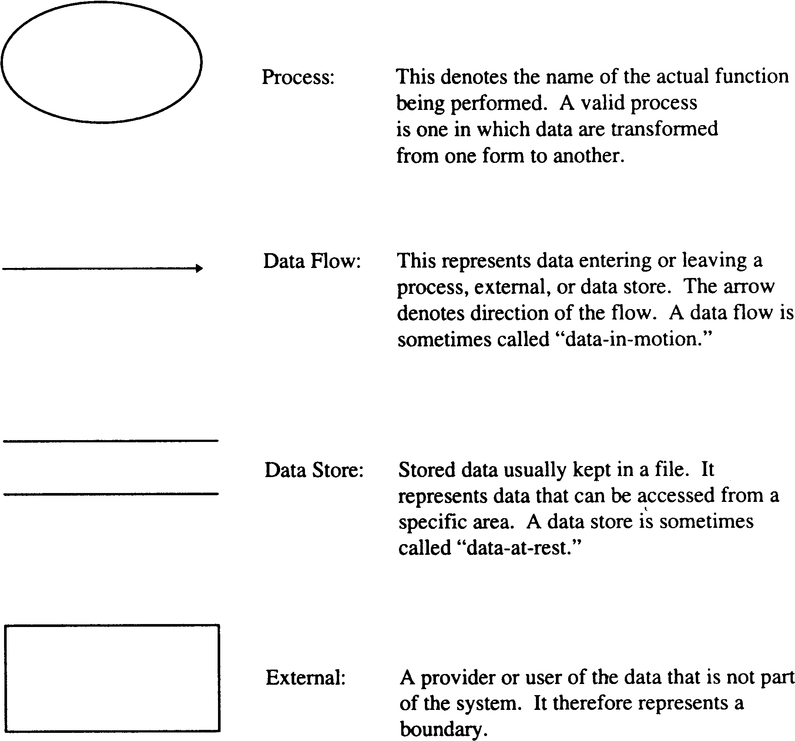
Notasi pada DFD

Slide 24
Symbols
Terminator/External Entities
Orang atau organisasi yang terletak di luar sistem dan pencetus atau penerima data.
EMPLOYEE
Key - outside the area of our concern and control.

Slide 25
Symbols
Source (pencetus data) or sink (penerima data).
Sumber utama di sisi kiri dari DFD, selanjutnya di sisi kanan.
Nama dalam kotak.
Juga disebut entitas eksternal.

Slide 26
Symbols
Data store (file)
Sama seperti data store di kamus data.
Bisa berbentuk file computer, berkas kartu, lemari arsip, dll.
Perhatikan bahwa EMPLOYEE di sini menyimpan data yang berisi informasi karyawan, sedangkan EMPLOYEE (terminator) adalah orang yang sebenarnya.
EMPLOYEE

Slide 27
Symbols
Process (bubble, transform)
Sebuah aktifitas, tugas, fungsi.
Menunjukkan pekerjaan yang dilakukan terhadap data.
Transformasi data masuk ke data keluar.
Status perubahan (logical) atau isi, format, atau media (fisik).
1
PRODUCE-
EMPLOYEE-
PAYCHECK

Slide 28
Symbols
Setiap proses memiliki nomor unik dan nama
Nama harus kata kerja aktif diikuti oleh klausa:
EDIT-CUSTOMER-PAYMENT
WRITE-PAYMENT-REPORT
Jika tidak ada kata kerja aktif, itu bukan proses!

Slide 29
Symbols
DATA-FLOW-NAME
Data flow
Antarmuka data antara bubbles, terminators, dan data stores.
Berupa paket data yang terkait secara logis
Baik--CUSTOMER-PAYMENT-TRANSACTION
Buruk--MISCELLANEOUS-STUFF
Tidak ada data berlebih yang dipakai
Tramp data tidak dapat diterima
Data flow harus ramping dan punya arti.

Slide 30
Symbols
Panah menunjukkan arah pergerakan data.
Masuk dan keluar dari data store
Write to data store
Read from data store
EMPLOYEE
Akses ke data store (request atau key) tidak ditampilkan, hanya hasilnya saja.

Slide 31
Context Level DFD
Bagian paling atas, sebagian besar pandangan abstrak sistem.
Pandangan "Luar" sistem.
Menunjukkan proses tunggal, input dan output dari seluruh sistem, dan terminator yang berkomunikasi.
Tujuannya adalah untuk menggambarkan domain (ruang lingkup) dari sistem.
Kadang-kadang disebut diagram level 0

Slide 32
Contoh Context Diagram
PAYROLL-AUDIT-TRAIL
EMPLOYEE-MAINTENANCE-AUDIT-TRAIL
MANAGEMENT
EMPLOYEE-MAINTENANCE-TRANSACTION
EMPLOYEE-HOURS-WORKED-TRANSACTION
EMPLOYEE
0
PAYROLL
EMPLOYEE-PAY-RATE-TRANSACTION
EMPLOYEE-PAYCHECK
GENERAL-LEDGER-ACCOUNT-NUMBER
GENERAL-
LEDGER
PAYROLL-VOUCHER
PAYROLL-AUDIT-TRAIL

Slide 33
Clearly labeled
“Context Diagram”
Context Diagram
Terminator
Process bubble
Terminator
PAYROLL-AUDIT-TRAIL
EMPLOYEE-MAINTENANCE-AUDIT-TRAIL
MANAGEMENT
EMPLOYEE-MAINTENANCE-TRANSACTION
EMPLOYEE-HOURS-WORKED-TRANSACTION
EMPLOYEE-PAY-RATE
EMPLOYEE
0
PAYROLL
EMPLOYEE-PAY-RATE-TRANSACTION
Terminator
EMPLOYEE-PAYCHECK
GENERAL-LEDGER-ACCOUNT-NUMBER
Data flows...
GENERAL-
LEDGER
PAYROLL-VOUCHER
PAYROLL-AUDIT-TRAIL
33

Slide 34
Context Level DFD
Kita akan membahas masing-masing komponen (bubble, data flow, data store, terminator)

Slide 35
Context Diagram
Process bubbles
Di sini, hanya satu, yang mewakili seluruh sistem.
Bernomor 0, atau nomor dihilangkan.
Ada sesuatu yang salah di sini?
PAYROLL-AUDIT-TRAIL
EMPLOYEE-MAINTENANCE-AUDIT-TRAIL
MANAGEMENT
EMPLOYEE-MAINTENANCE-TRANSACTION
EMPLOYEE-HOURS-WORKED-TRANSACTION
EMPLOYEE
0
PAYROLL
EMPLOYEE-PAY-RATE-TRANSACTION
EMPLOYEE-PAYCHECK
GENERAL-LEDGER-ACCOUNT-NUMBER
GENERAL-
LEDGER
PAYROLL-VOUCHER
PAYROLL-AUDIT-TRAIL
35

Slide 36
Context Diagram
Terminators
Remember, they are outside of our control.
In this case, each terminator is both a source and a sink.
Prime sources on the left and prime sinks on the right.
Can also show above and below.
Shown here, then never again on lower levels.
PAYROLL-AUDIT-TRAIL
EMPLOYEE-MAINTENANCE-AUDIT-TRAIL
MANAGEMENT
EMPLOYEE-MAINTENANCE-TRANSACTION
EMPLOYEE-HOURS-WORKED-TRANSACTION
EMPLOYEE
0
PAYROLL
EMPLOYEE-PAY-RATE-TRANSACTION
EMPLOYEE-PAYCHECK
GENERAL-LEDGER-ACCOUNT-NUMBER
GENERAL-
LEDGER
PAYROLL-VOUCHER
PAYROLL-AUDIT-TRAIL
36

Slide 37
Context Diagram
Data stores
Bersifat internal untuk sistem, tidak ada level untuk ini
PAYROLL-AUDIT-TRAIL
EMPLOYEE-MAINTENANCE-AUDIT-TRAIL
MANAGEMENT
EMPLOYEE-MAINTENANCE-TRANSACTION
EMPLOYEE-HOURS-WORKED-TRANSACTION
EMPLOYEE
0
PAYROLL
EMPLOYEE-PAY-RATE-TRANSACTION
EMPLOYEE-PAYCHECK
GENERAL-LEDGER-ACCOUNT-NUMBER
GENERAL-
LEDGER
PAYROLL-VOUCHER
PAYROLL-AUDIT-TRAIL
37

Slide 38
Context Diagram
Data flows
Panjang, deskriptif, nama tunggal.
Sebuah "paket" dari data yang terkait secara logis.
PAYROLL-AUDIT-TRAIL
EMPLOYEE-MAINTENANCE-AUDIT-TRAIL
MANAGEMENT
EMPLOYEE-MAINTENANCE-TRANSACTION
EMPLOYEE-HOURS-WORKED-TRANSACTION
EMPLOYEE
0
PAYROLL
EMPLOYEE-PAY-RATE-TRANSACTION
EMPLOYEE-PAYCHECK
GENERAL-LEDGER-ACCOUNT-NUMBER
GENERAL-
LEDGER
PAYROLL-VOUCHER
PAYROLL-AUDIT-TRAIL
38

Slide 39
Context Diagram
Adakah yang salah dengan ini?
PAYROLL-AUDIT-TRAIL
EMPLOYEE-MAINTENANCE-AUDIT-TRAIL
MANAGEMENT
EMPLOYEE-MAINTENANCE-TRANSACTION
EMPLOYEE-HOURS-WORKED-TRANSACTION
EMPLOYEE
0
PAYROLL
EMPLOYEE-PAY-RATE-TRANSACTION
EMPLOYEE-PAYCHECK
GENERAL-LEDGER-ACCOUNT-NUMBER
GENERAL-
LEDGER
PAYROLL-VOUCHER
PAYROLL-AUDIT-TRAIL
39

Slide 40
Context Level DFD
Duplicate data flow names acceptable if two or more identical copies of the same item going to two or more destinations.
To show how the system relates to the world, we must show each copy.
On level below, treat as a single data flow.
Whether one or multiple copies is irrelevant except to outside world; we process the same regardless.

Slide 41
Leveling
If a system is too large to be shown on a single diagram (aren't they all!), break into subsystems and sub-subsystems.
Called leveling or top-down partitioning.
Each partitioning (breaking up) of a bubble to a lower level is done to show more detail.
Called an explosion in engineering terminology.

Slide 42
Leveling
Parent/child relationship
A parent bubble can have a child diagram.
How do we decide upon partitioning boundaries?
Use the same techniques as when partitioning programs into subroutines.

Slide 43
Overview/Level 1 Diagram
Child of the single bubble on the Context Diagram.
Shows major functions, major data stores and major data flows.

Slide 44
Overview / Level 1 Diagram
EMPLOYEE-HOURS-WORKED-TRANSACTION
1
PRODUCE-
EMPLOYEE-
PAYCHECK
PAYROLL-AUDIT-TRAIL
PAYROLL-VOUCHER
GENERAL-LEDGER-ACCOUNT-NUMBER
EMPLOYEE-PAYCHECK
EMPLOYEE
EMPLOYEE-MAINTENANCE-TRANSACTION
2
MAINTAIN-
EMPLOYEE-
RECORD
EMPLOYEE-MAINTENANCE-AUDIT-TRAIL
EMPLOYEE-PAY-RATE-TRANSACTION
44

Slide 45
Overview Diagram
EMPLOYEE-HOURS-WORKED-TRANSACTION
1
PRODUCE-
EMPLOYEE-
PAYCHECK
PAYROLL-AUDIT-TRAIL
PAYROLL-VOUCHER
GENERAL-LEDGER-ACCOUNT-NUMBER
EMPLOYEE-PAYCHECK
EMPLOYEE
Process bubbles
Here, two major functions (bubbles).
May have up to seven bubbles on a diagram.
What about 1 bubble?
Numbered 1, 2, 3, etc.
Names have an active verb & object clause.
Avoid vague verbs like PROCESS.
EMPLOYEE-MAINTENANCE-TRANSACTION
2
MAINTAIN-
EMPLOYEE-
RECORD
EMPLOYEE-MAINTENANCE-AUDIT-TRAIL
EMPLOYEE-PAY-RATE-TRANSACTION
45

Slide 46
Overview Diagram
Partition the Overview Diagram based on:
Different major functions.
Don’t put trivial functions (like EDIT, FORMAT, WRITE, etc.) on Overview.
Different major inputs.
Different time frames.
Different equipment.
Note: know all four of these criteria for tests.

Slide 47
Overview Diagram
EMPLOYEE-HOURS-WORKED-TRANSACTION
1
PRODUCE-
EMPLOYEE-
PAYCHECK
PAYROLL-AUDIT-TRAIL
PAYROLL-VOUCHER
GENERAL-LEDGER-ACCOUNT-NUMBER
EMPLOYEE-PAYCHECK
Terminators
Shown only on Context, so not here.
EMPLOYEE
EMPLOYEE-MAINTENANCE-TRANSACTION
2
MAINTAIN-
EMPLOYEE-
RECORD
EMPLOYEE-MAINTENANCE-AUDIT-TRAIL
EMPLOYEE-PAY-RATE-TRANSACTION
47

Slide 48
Overview Diagram
EMPLOYEE-HOURS-WORKED-TRANSACTION
1
PRODUCE-
EMPLOYEE-
PAYCHECK
PAYROLL-AUDIT-TRAIL
PAYROLL-VOUCHER
GENERAL-LEDGER-ACCOUNT-NUMBER
EMPLOYEE-PAYCHECK
Read
Data flows
Unique, descriptive names, generally long.
No reiteration, flags, or decisions.
Show direction of data flow into/out of data stores.
EMPLOYEES
Write
EMPLOYEE-MAINTENANCE-TRANSACTION
2
MAINTAIN-
EMPLOYEE-
RECORD
EMPLOYEE-MAINTENANCE-AUDIT-TRAIL
EMPLOYEE-PAY-RATE-TRANSACTION
48

Slide 49
Overview Diagram
No labels on data flows into and out of data stores when using the entire record.
Always need to use the entire record on a write, so writes are never labeled.
On reads, if using just one or two fields, then label as such.

Slide 50
Overview Diagram
Placement of data flows
Try to move left to right, top to bottom if possible.
Inputs and outputs to edge of page.
Avoid line crossings by rearranging.

Slide 51
Balancing
A child diagram is balanced with a parent bubble if there are the same net inputs and outputs to the entire child diagram that there are to the parent bubble.
Balancing is the foundation for the entire DFD system.
Let’s check the balancing between the Context Diagram and the Overview Diagram...

Slide 52
Context Diagram
PAYROLL-AUDIT-TRAIL
EMPLOYEE-MAINTENANCE-AUDIT-TRAIL
MANAGEMENT
EMPLOYEE-MAINTENANCE-TRANSACTION
EMPLOYEE-HOURS-WORKED-TRANSACTION
EMPLOYEE
PAYROLL
EMPLOYEE-PAY-RATE-TRANSACTION
EMPLOYEE-PAYCHECK
GENERAL-LEDGER-ACCOUNT-NUMBER
GENERAL-
LEDGER
PAYROLL-VOUCHER
PAYROLL-AUDIT-TRAIL
Overview Diagram
EMPLOYEE-HOURS-WORKED-TRANSACTION
PAYROLL-AUDIT-TRAIL
GENERAL-LEDGER-ACCOUNT-NUMBER
1
PRODUCE-
EMPLOYEE-
PAYCHECK
PAYROLL-VOUCHER
EMPLOYEE-PAYCHECK
EMPLOYEE
EMPLOYEE-MAINTENANCE-TRANSACTION
2
MAINTAIN-
EMPLOYEE-
RECORD
EMPLOYEE-MAINTENANCE-AUDIT-TRAIL
EMPLOYEE-PAY-RATE-TRANSACTION
52

Slide 53
Balancing
Pengecualian pertama (1st) dari aturan balancing: beberapa copy aliran data yang sama tidak melanggar balancing; mereka secara logis adalah data yang sama
On context, there were two PAYROLL-AUDIT-TRAILs.
On lower level, treat logically and show just one copy.

Slide 54
Data Stores
Data stores
Aturan rumit yang mengatur dimana dan kapan kita membuat dan menunjukkan file-file

Slide 55
Data Stores
Pada level apa kita menunjukkan keberadaan suatu file?
Tunjukkan untuk pertama kali pada tingkat tertinggi dimana data store digunakan dua atau lebih bubble
Kemudian tunjukkkan semua referensi untuk itu
Sejak saat itu, tunjukkan di mana hanya ketika diakses

Slide 56
Balancing
Pengecualian kedua (2nd) dari aturan balancing: data store yang ditampilkan di tingkat bawah, tetapi tidak pada tingkat yang lebih tinggi

Slide 57
Data Stores
Jangan pernah menunjukkan suatu data store pada context diagram
Bagaimana jika digunakan oleh satu bubble di seluruh sistem?
Tunjukkan hanya pada level yang paling rendah

Slide 58
Data Stores
Kapan seharusnya kita membuat suatu data store dari scratch?
Ketika data harus ditunda untuk beberapa periode waktu
Contoh: collect transactions all day, then apply at night
Ketika data harus digunakan dalam urutan yang berbeda
Contoh: Data validation input files.
Sebuah data store memperbolehkan hanya antarmuka antara dua atau lebih bubble.

Slide 59
Summary of the Overview Diagram
Jika kita menggambar lingkaran besar di sekitar Overview Diagram, bagi dua input dan output, kemudian collapse (lipat) lingkaran

Slide 60
Overview Diagram
EMPLOYEE-HOURS-WORKED-TRANSACTION
1
PRODUCE-
EMPLOYEE-
PAYCHECK
PAYROLL-AUDIT-TRAIL
PAYROLL-VOUCHER
GENERAL-LEDGER-ACCOUNT-NUMBER
EMPLOYEE-PAYCHECK
EMPLOYEES
EMPLOYEE-MAINTENANCE-TRANSACTION
2
MAINTAIN-
EMPLOYEE-
RECORD
EMPLOYEE-MAINTENANCE-AUDIT-TRAIL
EMPLOYEE-PAY-RATE-TRANSACTION
60

Slide 61
Context Diagram
PAYROLL-AUDIT-TRAIL
EMPLOYEE-MAINTENANCE-AUDIT-TRAIL
MANAGEMENT
EMPLOYEE-MAINTENANCE-TRANSACTION
EMPLOYEE-HOURS-WORKED-TRANSACTION
EMPLOYEE
0
PAYROLL
EMPLOYEE-PAY-RATE-TRANSACTION
EMPLOYEE-PAYCHECK
GENERAL-LEDGER-ACCOUNT-NUMBER
GENERAL-
LEDGER
PAYROLL-VOUCHER
PAYROLL-AUDIT-TRAIL
61

Slide 62
Functional Primitive
Functional primitive
Sebuah proses yang tidak jauh didekomposisi menjadi diagram tingkat yang lebih rendah. Ia melakukan hanya satu tugas.
Bubbles 1.1.2, 1.1.2, and 1.1.3 are functional primitives.

Slide 63
EMPLOYEES
Diagram 1.1
EMPLOYEE-HOURS-WORKED-TRANSACTION
EMPLOYEE-RECORD
1.1.1
VERIFY-
EMPLOYEE-
NUMBER
PAY-RATE
EMPLOYEE-NAME-AND-NUMBER
INVALID-EMPLOYEE-NUMBER
VALID-REGULAR-HOURS-WORKED
1.1.2
EDIT-
REGULAR-
HOURS-
WORKED
VALID-REGULAR-HOURS-WORKED
INVALID-REGULAR-HOURS-WORKED
VALID-OVERTIIME-HOURS-WORKED
1.1.3
EDIT-
OVERTIME-
HOURS-
WORKED
VALID-OVERTIME-HOURS-WORKED
INVALID-OVERTIME-HOURS-WORKED
63

Slide 64
EMPLOYEES
Diagram 1.1
EMPLOYEE-HOURS-WORKED-TRANSACTION
EMPLOYEE-RECORD
1.1.1
VERIFY-
EMPLOYEE-
NUMBER
PAY-RATE
EMPLOYEE-NAME-AND-NUMBER
INVALID-EMPLOYEE-NUMBER
REGULAR-HOURS-WORKED
1.1.2
EDIT-
REGULAR-
HOURS-
WORKED
VALID-REGULAR-HOURS-WORKED
INVALID-REGULAR-HOURS-WORKED
Error stubs
Error stubs
Error stubs
OVERTIIME-HOURS-WORKED
1.1.3
EDIT-
OVERTIME-
HOURS-
WORKED
VALID-OVERTIME-HOURS-WORKED
INVALID-OVERTIME-HOURS-WORKED
64

Slide 65
Error Stub (1)
Error stub – suatu catatan bahwa kondisi kesalahan harus ditangani, dengan tidak ada rincian tentang bagaimana untuk menangani.
Digunakan hanya untuk kesalahan sepele, kesalahan yang belum berhasil masuk ke sebuah file sehingga mereka tidak perlu dilakukan.

Slide 66
Error Stub (2)
Error stubs ditunjukkan hanya pada functional primitives
Nama the error stub by the field in error.
Ex: Field Employee Number: Invalid Employee Number

Slide 67
Balancing
Pengecualian ketiga (3rd) dari aturan balancing: karena mereka akan ditampilkan pada tingkat yang lebih rendah tetapi tidak pada yang lebih tinggi.

Slide 68
Contoh Kasus
Suatu perusahaan memiliki ide/terobosan tentang produk baru “produk-produk pengelola rumah” yang disebut dengan SafeHome. Teknologinya menggunakan antarmuka nirkabel protokol 802.11g yang memungkinkan pemilik rumah/pemilik bisnis kecil mengendalikan sistem dengan komputer pribadi untuk memantau keamanan/pengawasan rumah.

Slide 69
Contoh Kasus (lanj)
Fungsi keamanan SafeHome memungkinkan pemilik rumah untuk melakukan konfigurasi terhadap sistem keamanan saat diinstal
Memungkinkan pemilik rumah memantau semua sensor yang terhubung ke sistem keamanan melalui panel kendali
Memungkinkan pemilik rumah berinteraksi atau menerima informasi melalui web browser, komputer pribadi atau penel kendali
Masing-masing sensor akan memiliki nomer & jenisnya masing-masing serta memiliki kata sandi utama untuk mengaktifkan/menonaktifkan sistem

Slide 70
Contoh Kasus (lanj)
Nomer telepon merupakan masukan (input) untuk pemanggilan telepon saat suatu event pada sensor terjadi
Saat event pada sensor terjadi, perangkat lunak yang ada di sistem SafeHome akan mengaktifkan alarm suara
Informasi yang ditampilkan melalui web browser, komputer pribadi atau penel kendali disebut antarmuka, dapat menampilkan pesan-pesan masukan tertentu dan informasi pada status penel kendali

Slide 71
Menyusun DFD – Analisis
Bagaimana DFD-nya?
Siapa penghasil informasi pada sistem?
Siapa penerima informasi pada sistem?
Apa/siapa saja yang terlibat pada sistem?
Fungsional apa saja yang dimiliki sistem atau perangkat lunak yang dikembangkan?
Perintah apa saja yang diberikan ke sistem?
Kemana perintah yang diberikan itu muncul? Kepada siapa penerimanya?

Slide 72
Menyusun DFD – Analisis
1. Pisahkan kata benda (Entitas) & kata kerja (aktifitas)
2. Analisis:
Aktifitas-aktifitas:
Melakukan konfigurasi sistem melalui penel kendali
Memantau sensor-sensor melalui panel kendali
Berinteraksi melalui panel kendali
Mangaktifkan/mnonaktifkan sistem melalui panel kendali
Sensor-sensor mengaktifkan alarm
Melakukan penggilan telpon saat even terjadi pada sensor
Menampilkan pesan-pesan & informasi (status) pada tampilan antarmuka

Slide 73
Menyusun DFD – Analisis
Perintah/Informasi muncul dari:
Panel Kendali, Sensor-sensor
Penerima perintah/informasi:
Alarm, Tampilan Panel Kendali, Nomer Telpon

Slide 74
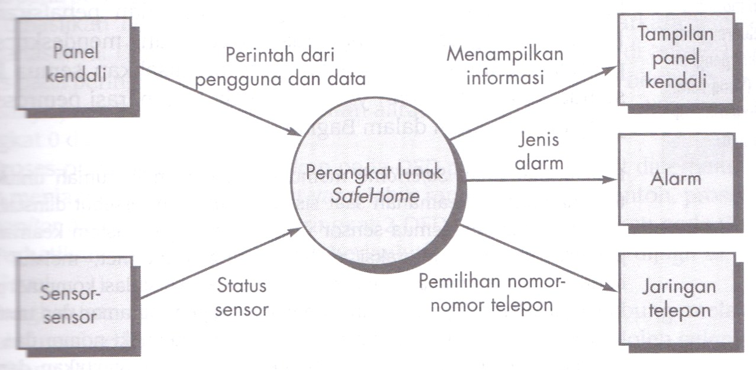
DFD Level 0 / Context Diagram (CD)
DFD Level 0 / CD Fungsi Keamanan SafeHome

Slide 75
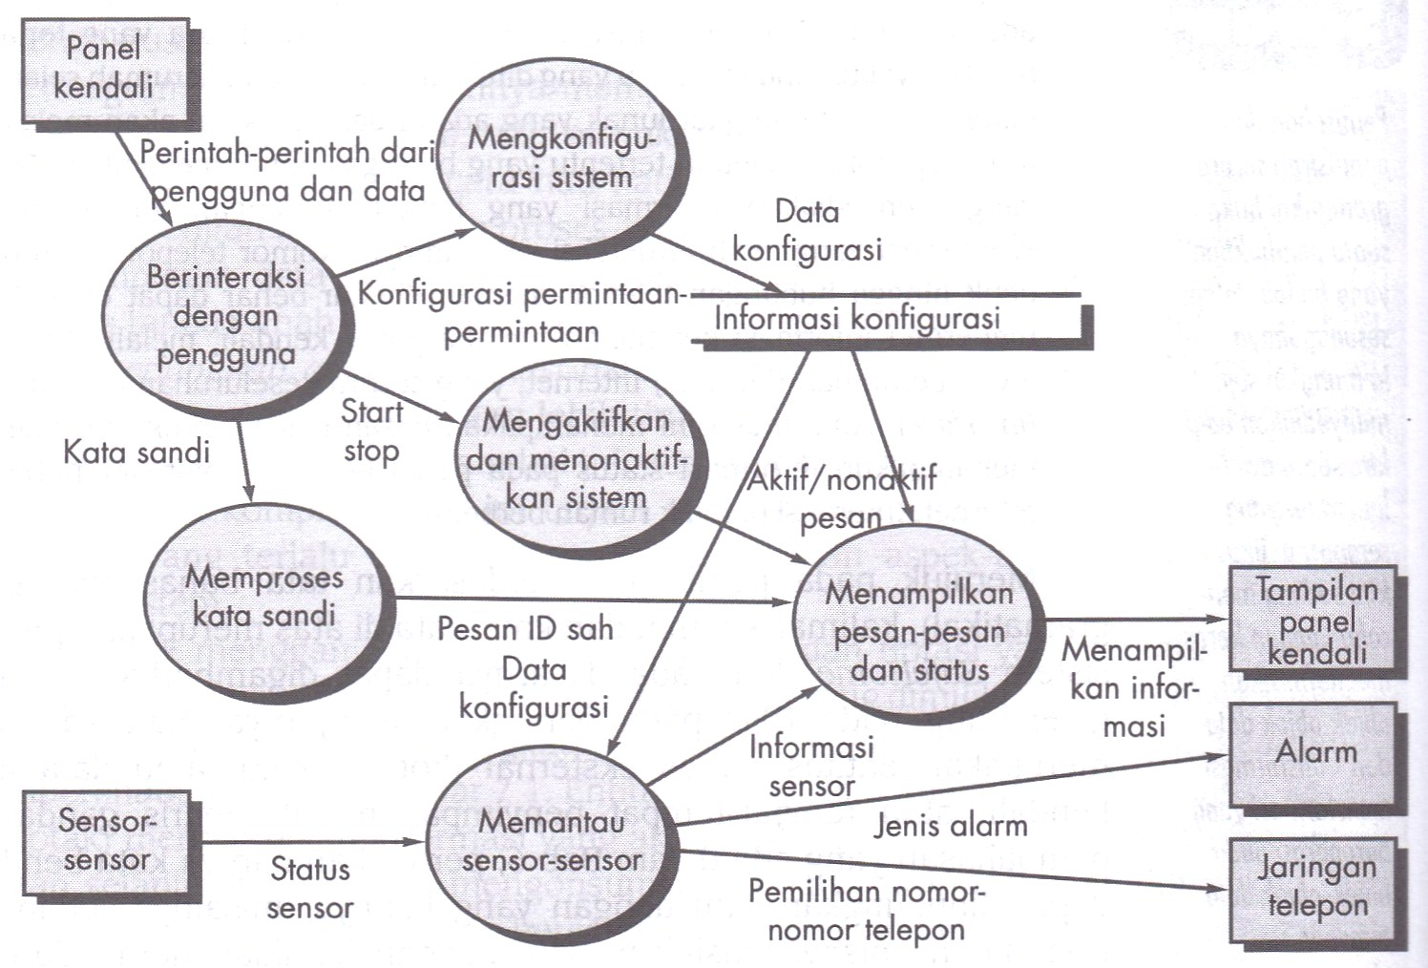
DFD Level 1
DFD Level 1 Fungsi Keamanan SafeHome

Slide 76
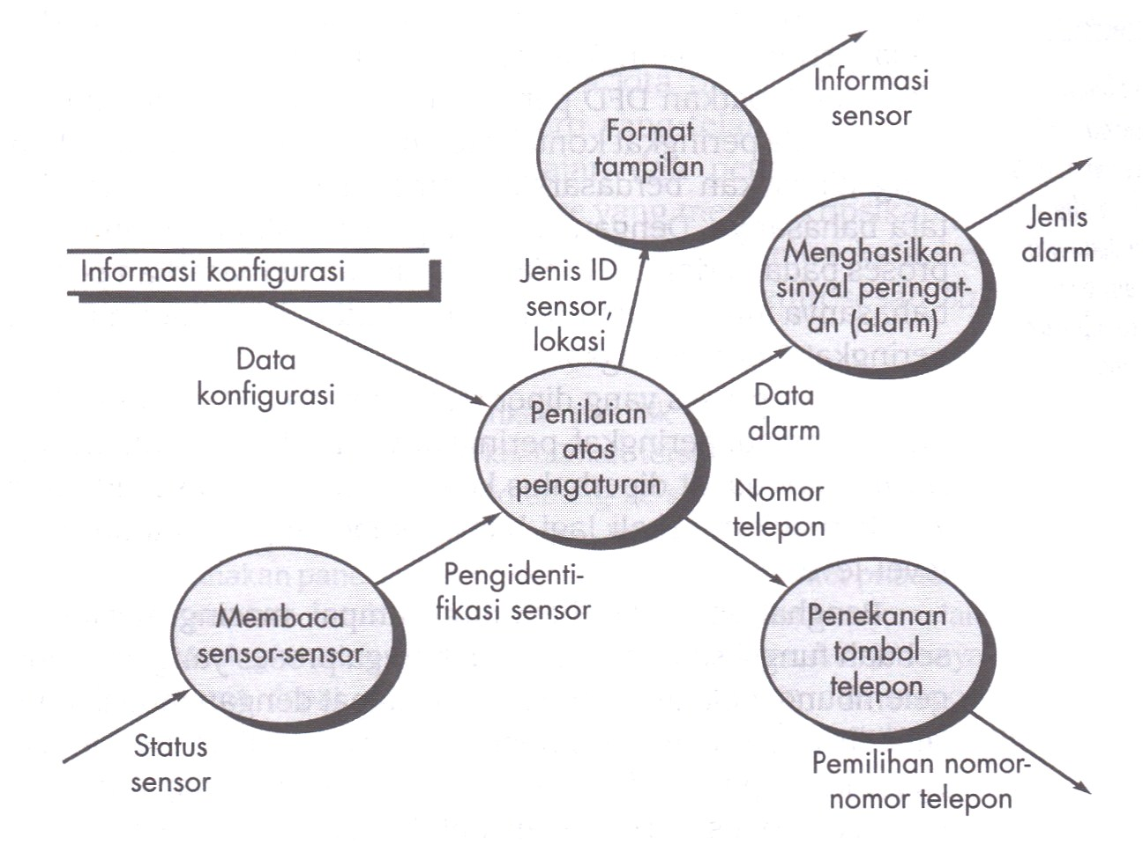
DFD Level 2
DFD Level 2 Proses Memantau Sensor-sensor

Slide 77
Data Modeling (ERD)
Elements:
Data object – setiap orang, organisasi, peralatan, atau produk perangkat lunak yang menghasilkan atau menggunakan informasi
Attributes – nama suatu contoh objek data, menggambarkan karakteristik atau membuat refrensi untuk objek data lainnya
Relationships – menunjukkan cara dimana objek data terhubung ke objek data lainnya
* SEPA 6th ed, Roger S. Pressman

Slide 78
Behavioral Modeling (STD)
State Transition Diagrams (STD) menggambarkan status/kondisi sistem dan kejadian yang memicu perubahan status/kondisi
STD menunjukkan aksi (ex: process activation) yang diambil sebagai suatu konsekuensi dari suatu kejadian tertentu
* SEPA 6th ed, Roger S. Pressman

Slide 79
Behavioral Modeling (STD)
Suatu kondisi (state) adalah setiap mode yang dapat diamati dari perilaku
Hatley and Pirbhai control flow diagrams (CFD) and UML sequence diagrams dapat juga digunakan untuk memodelkan perilaku (behavioural modelling)
* SEPA 6th ed, Roger S. Pressman

Slide 80
Behavioral Modeling
Mendeskripsikan status sistem yang dapat muncul ketika perangkat lunak digunakan
Mendeskripsikan perilaku sistem
Tools:
State Transition Diagram
Control Specification
Umumnya digunakan pada sistem waktu-nyata (real-time system)

Slide 81
State Transition Diagram
Contoh STD untuk mesin otomatis penjual minuman
(tidak ada hubungannya dengan contoh sebelumnya):
inisialisasi
Terima koin baru
Pembayaran dikembalikan
Terima koin baru
Menunggu koin
Koin sah terdeteksi
Permintaan pengembalian koin
Terima permintaan
Kembalikan pembayaran
Minuman dikeluarkan
Menunggu masukan pilihan
Mengembalikan pembayaran
Terima koin baru
Pembayaran mencukupi
Minuman tersedia = 0
Keluarkan minuman
Kembalikan pembayaran
Mengeluarkan minuman

Slide 82
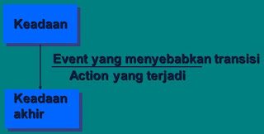
State Transition Diagram
State:
Menunggu koin
Menunggu masukan pilihan minuman
Mengeluarkan minuman
Mengembalikan pembayaran
Event:
Inisialisasi
Koin sah terdeteksi
Pembayaran dianggap cukup
Minuman dikeluarkan
Permintaan pengembalian koin
Minuman habis
Pembayaran dikembalikan
Action:
Menerima koin baru
Menerima permintaan minuman
Mengeluarkan minuman
Mengembalikan pembayaran

Slide 83
Data Dictionary (1)
Menyimpan semua objek data yang dibutuhkan dan dihasilkan oleh PL
objek data yang muncul pada:
ERD
DFD
STD
harus selengkap dan serinci mungkin
contoh: Nama = nama_depan + nama_belakang

Slide 84
Data Dictionary (2)
Berisi:
Name
nama utama yang muncul pada objek data, data store, atau external entity
Alias
nama lain yang digunakan
Where-used/how-used
daftar proses yang menggunakan data dan bagaimana menggunakannya
Content description
notasi untuk merepresentasikan isi data
Supplementary information

Slide 85
Data Dictionary (3)
Notasi:
Jenis Notasi Arti
======================================
= Terdiri atas
urutan + dan
pilihan [ | ] atau
pengulangan { } ^{n} Pengulangan sebanyak n kali
( ) Data optional
* * pembatas komentar

Slide 86
Data Dictionary (4)
Contoh:
nama mahasiswa = nama depan + nama belakang
jenis kelamin = [perempuan | laki-laki]
nomor telepon = (kode negara) + kode wilayah + nomor

Slide 87
Analysis OO
Penjelasan Pemodelan OO;
Pengenalan OOA+Diagram

Slide 88
OO Modeling Using UML
Materi:
Sejarah OOAD
UML Diagram
Literature
Fowler
Jacobson

Slide 89
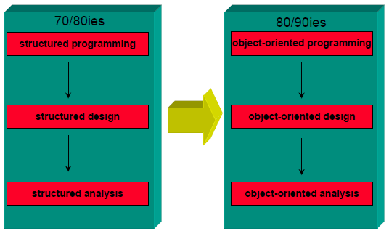
Evolution of OO Development Methods

Slide 90
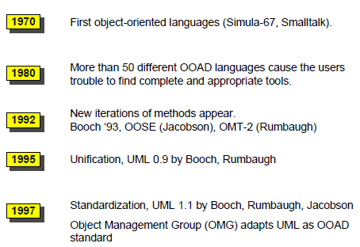
History of OOAD leading to UML

Slide 91
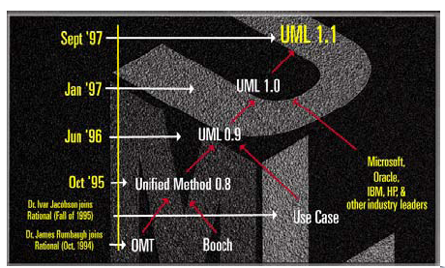
History of OOAD leading to UML

Slide 92
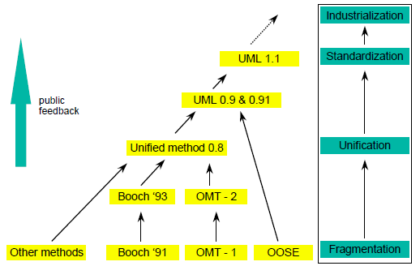
History of UML

Slide 93
The Unified Modeling Language
Booch dan Rumbaugh mulai bekerja pada Unified Modeling Language (UML) pada tahun 1994 di bawah naungan Rational Inc.
UML hanya menawarkan notasi Model, bukan metodologi bagaimana melakukan pemodelan.
UML digunakan oleh metode pengembangan Objectory (Jacobson pada Rational).

Slide 94
The Unified Modeling Language
UML diusulkan oleh Rational Inc dan Hewlett-Packard sebagai standar untuk analisis dan desain berorientasi objek yang diadopsi oleh OMG (Object Management Group).
Vendor memodifikasi tool mereka untuk membuat mereka konsisten dengan UML.
Notes:
UML was proposed by Rational Inc. and by Hewlett-Packard as a standard for object-oriented analysis and design and was adopted by the OMG.
Vendors modify their CASE tools to make them consistent with UML.

Slide 95
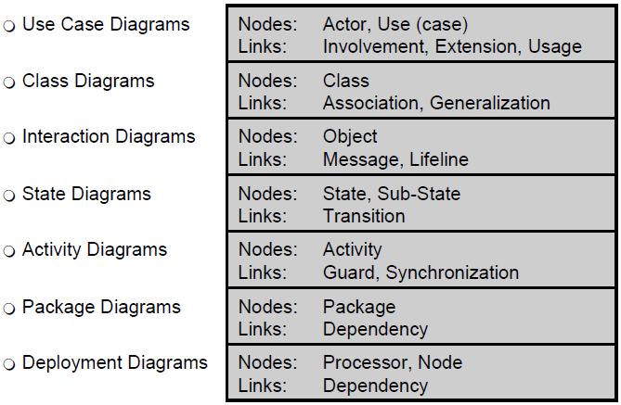
UML Diagrams (1)

Slide 96
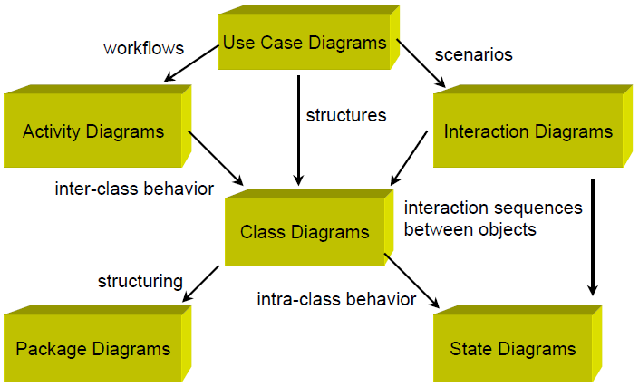
UML Diagrams (2)

Slide 97
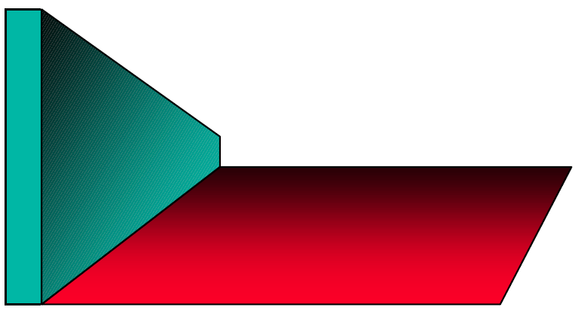
Diagrams and Process

Slide 98
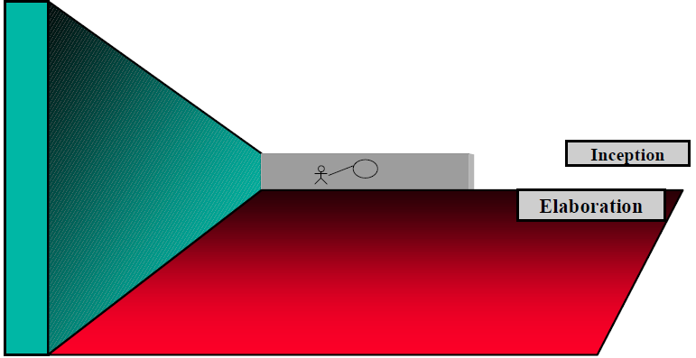
Diagrams and Process
Use Case Diagrams
Notes:
Inception = Awal
Elaboration = Perluasan

Slide 99
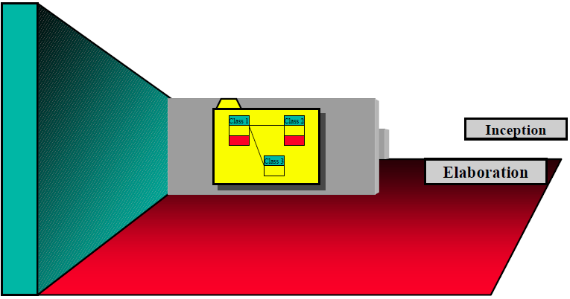
Diagrams and Process
Class & Package Diagrams

Slide 100
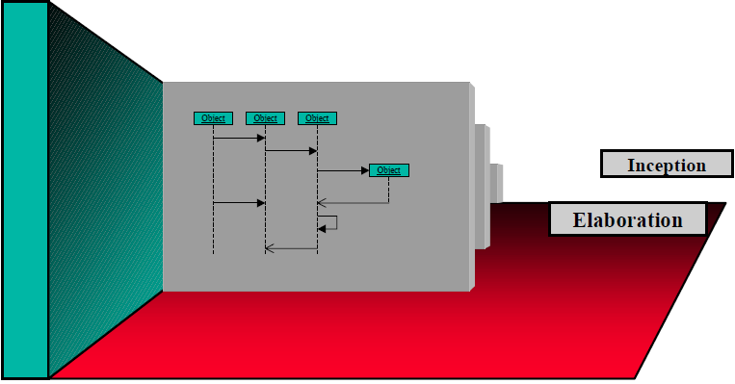
Diagrams and Process
Interaction Diagrams (Scenarios)

Slide 101
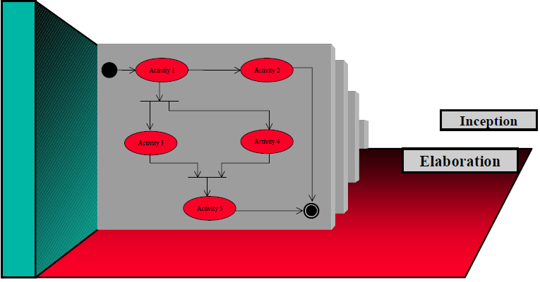
Diagrams and Process
Activity Diagrams (Workflow, Interclass Behavior)

Slide 102
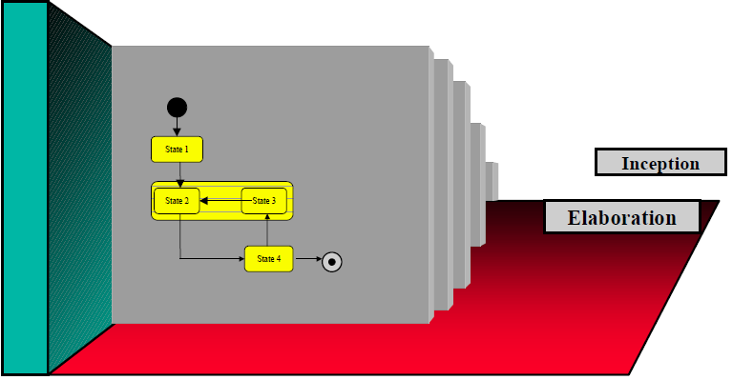
Diagrams and Process
State Transition Diagrams (Intraclass Behavior)

Slide 103
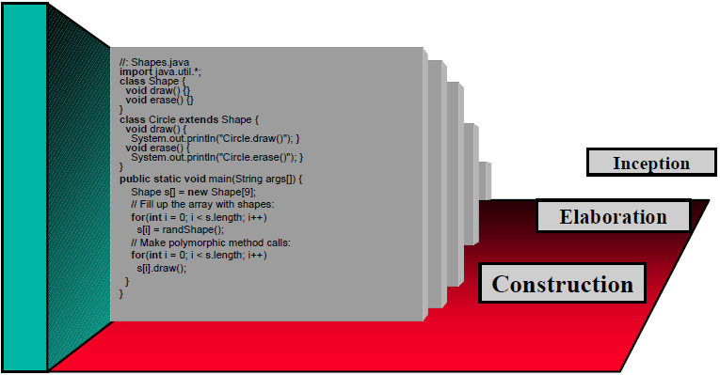
Texts and Process
Source Code

Slide 104
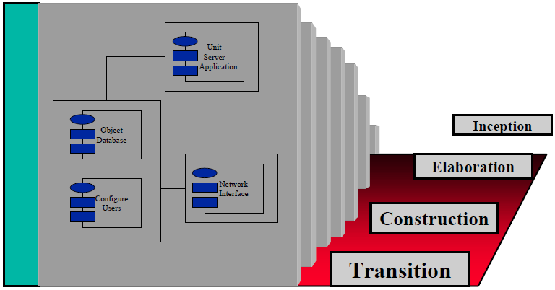
Diagrams and Process
Deployment Diagrams

Slide 105
UML
Use case Diagrams
Menggambarkan perilaku fungsional sistem seperti yang terlihat oleh penggunanya.
Class diagrams
Menggambarkan struktur statis sistem ini: Classes, Associations
Sequence diagrams
Menggambarkan perilaku dinamis sebuah sistem: Actors, objects, messages
Statechart diagrams
Menggambarkan perilaku dinamis dari objek individu dari sistem: states, events, transitions
Activity Diagrams
Memodelkan perilaku dinamis sistem ini: activities, workflows (flowcharts)
Notes:
Let’s first look at the basic parts of UML.
Use case Diagrams describe the functional behaviour of the system as seen by the user.
Class diagrams describe the static structure of the system: Objects, Attributes, Associations
Sequence diagrams describe the dynamic behaviour between actors and the system and between objects of the system
Statechart diagrams describe the dynamic behaviour of an individual object (a finite state automaton)
Activity Diagrams model the dynamic behaviour of a system, in particular its workflows (a flowchart)

Slide 106
Terimakasih ☺

